Slide 1
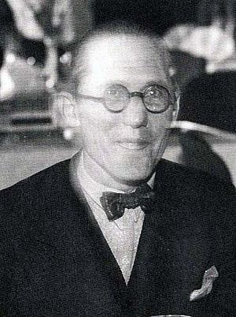
Le Corbusier
Charles-Édouard Jeanneret-Gris ou Le Corbusier, né le 6 octobre 1887 à La Chaux-de-Fonds, en Suisse, et mort le 27 août 1965 à 77 ans à Roquebrune-Cap-Martin, est un architecte, urbaniste, décorateur, peintre, sculpteur et homme de lettres, suisse de naissance et naturalisé français en 1930.
Le Corbusier
C'est l'un des principaux représentants du mouvement moderne avec, entre autres, Ludwig Mies van der Rohe (allemand), Walter Gropius (allemand puis naturalisé américain), Alvar Aalto (finlandais) et Theo van Doesburg (néerlandais).

Slide 2
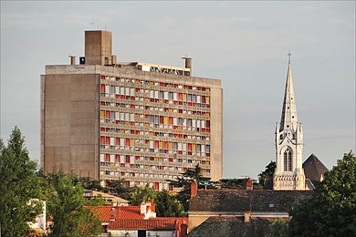
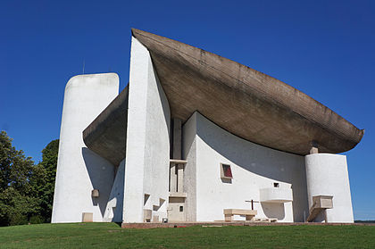
Ses œuvres architecturales
-Cité radieuse de Rezé, à Poissy de
1953 à 1955. Au premier plan on
peut apercevoir l’église Saint-Pierre.
-Chapelle Notre-Dame-du-Haut, à
Ronchamp en Haute-Saone de 1953
à 1955. Elle se situe sur la colline de
Bourlémont.

Slide 3
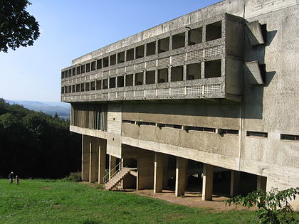
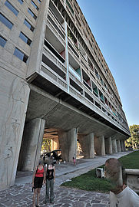
D’autres œuvres
-Couvent de la Tourette, à Evreux-sur-Abresle
de 1956 à 1960. Cette œuvre est construite
avec principalement de béton.
-Cité radieuse, à Marseille de 1947 à 1952. La Cité
radieuse et autrement appelée par La Maison du
fada.

Slide 4
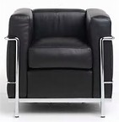
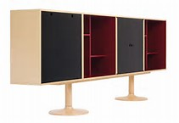
Objets design de Le Corbusier

